Slide 1
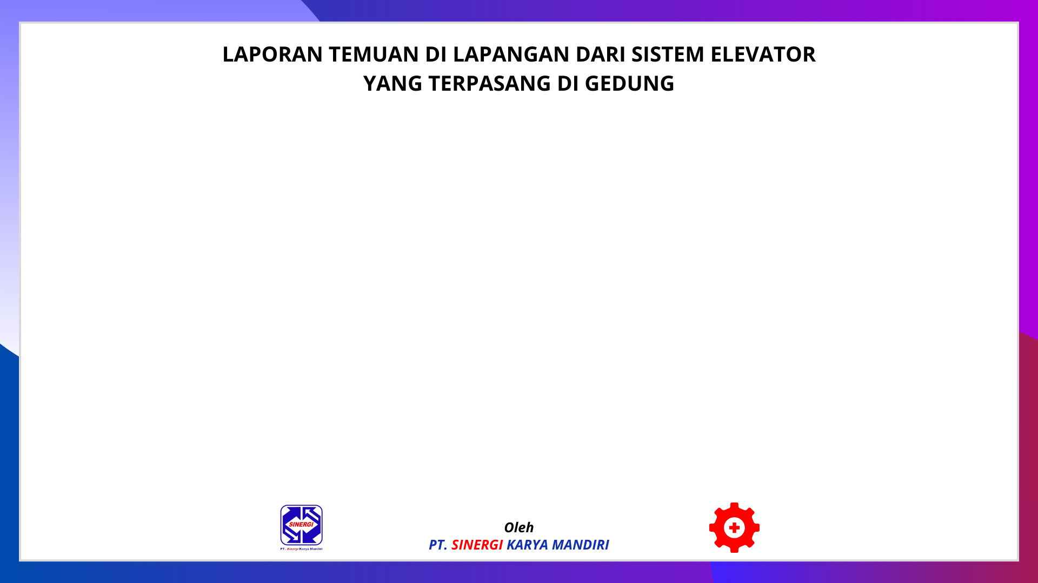
01 Jan 2025
01 Jan 2025
01 Jan 2025
01 Jan 2025
01 Jan 2025
01 Jan 2025
01 Jan 2025

